Slide 1


Diagramas de
Clases y Objetos
Lic. Donda Martín

Slide 2
Diagramas UML
Diagramas Estructurales
Diagrama de Casos de Uso
Diagrama de Clases
Diagrama de Objetos
Diagramas de Comportamiento
Diagrama de Estados
Diagrama de Actividad
Diagramas de Interacción
Diagrama de Secuencia
Diagrama de Colaboración
Diagramas de Implementación
Diagrama de Componentes
Diagrama de Despliegue/Distribución

Slide 3
Diagrama de Clases
Describe la definición de cada uno de los posibles objetos pertenecientes al sistema
Muestra las clases del sistema, sus atributos, operaciones (o métodos), y las relaciones entre los objetos
Diagrama cercano a la implementación. Construido y refinado a través del desarrollo
Desarrollado por analistas, diseñadores y desarrolladores
Utilidad
Organizar el sistema, describiendo sus diferentes entidades, así como sus características y relaciones entre ellas
Ayuda en la implementación del sistema
Permite ver los esquemas lógicos de las estructuras de datos

Slide 4
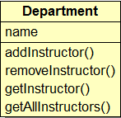
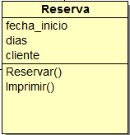
Diagrama de Clases
Cada clase se representa por un rectángulo con tres compartimentos
Nombre de la clase
Atributos de la clase
Operaciones de la clase
Nombre
Atributos
Operaciones

Slide 5
Encapsulación
¿Qué es la encapsulación?
Es el ocultamiento de los datos de un objeto de tal forma que solo sean accesibles mediante
operaciones definidas por el propio objeto
La encapsulación presenta una serie de ventajas
Se protegen los datos privados del objeto de lecturas y escrituras no permitidas
Permite una mejor estructuración y manipulación de los datos

Slide 6
Encapsulación
- Privado: Atributo o proceso totalmente invisible
# Protegido: Visibles para las clases amigas (friends) o para clases derivadas de la original
• + Públicos: Visibles a otras clases

Slide 7
Dependencia
Es una relación de uso entre dos clases (una usa a la otra). Esta relación es la más básica entre clases y comparada con los demás tipos de relación, la mas débil.

Slide 8
Como se representa la Dependencia
Se representa con una flecha discontinua que parte desde una clase y apunta a otra. El sentido de la flecha nos indica quien usa a quien.
Del diagrama anterior podemos observar que:
La Clase A usa a la Clase B.
La Clase A depende de la Clase B.
Dada la dependencia, todo cambio en la Clase B podrá afectar a la Clase A.
La Clase A conoce la existencia de la Clase B pero la Clase B desconoce que existe la Clase A.
Este tipo de relación se interpreta como que la Clase A hace uso de la Clase B ya sea instanciándola directamente, o bien, recibiéndola como parámetro de entrada en uno de sus métodos.

Slide 9
Ejemplo Práctico
Supongamos lo siguiente:
Tenemos una clase Impresora..
Tenemos una clase Documento con un atributo texto.
La clase Impresora se encarga de imprimir los Documentos.
Para esto generamos una relación de dependencia:

Slide 10
Agregación
Es muy similar a la relación de Asociación solo varía en la multiplicidad ya que en lugar de ser una relación "uno a uno" es de "uno a muchos".

Slide 11
Como se representa la Agregación
Se representa con una flecha, que parte de una clase a otra en cuya base hay un rombo de color blanco.
La clase A, agrupa varios elementos del tipo clase B

Slide 12
Ejemplo Práctico
Tenemos una clase Agenda.
Tenemos una clase Contacto.
Una Agenda agrupa varios Contactos.

Slide 13
Composición
Similar a la relación de Agregación solo que la Composición es una relación mas fuerte. Aporta documentación conceptual ya que es una "relación de vida", es decir, el tiempo de vida de un objeto está condicionado por el tiempo de vida del objeto que lo incluye.

Slide 14
Como se representa la Composición
Se representa con una flecha que parte de una clase a otra en cuya base hay un rombo de color negro.
La Clase A agrupa varios elementos del tipo Clase B.
El tiempo de vida de los objetos de tipo
Clase B está condicionado por el tiempo de vida del objeto de tipo Clase A.

Slide 15
Ejemplo Práctico
Tenemos una clase Silla.
Un objeto Silla está a su vez compuesto por cuatro objetos del tipo Pata.
El tiempo de vida de los objetos Pata depende del tiempo de vida de Silla, ya que si no existe una Silla no pueden existir sus Patas.

Slide 16
Asociaciones
Es una relación de estructura entre clases, es decir, una entidad se construye a partir de otra u otras. Aunque este tipo de relación es mas fuerte que la Dependencia , es más débil que la Agregación, ya que el tiempo de vida de un objeto no depende de otro.

Slide 17

Como se representa la Asociación
Se representa con una flecha continua que parte desde una clase y apunta a otra. El sentido de la flecha nos indica la clase que se compone (base de la flecha) y sus componentes (punta de la flecha).
Del diagrama podemos observar que:
La Clase A depende de la Clase B.
La Clase A está asociada a la Clase B.
La Clase A conoce la existencia de la Clase B pero la Clase B desconoce que existe la Clase A.
Todo cambio en la Clase B podrá afectar a la Clase A.
Esto significa que la Clase A tendrá como atributo un objeto o instancia de la Clase B (su componente). La Clase A podrá acceder a las funcionalidades o atributos de su componente usando sus métodos.

Slide 18
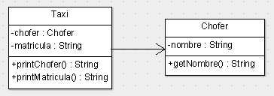
Ejemplo Práctico
Tenemos una clase Taxi con un atributo matricula.
Tenemos una clase Chofer con un atributo nombre.
Cada Taxi necesita ser conducido por un Chofer.
Taxi necesita acceder a algunos de los atributos de su Chofer (por ejemplo, su nombre).

Slide 19
Generalización
La relación, se da entre un elemento general y un caso específico de ese elemento.
La relación de generalización se presenta cuando una clase es un subtipo de otra clase.
Ejemplo: Un empleado es una persona.
Persona
Empleado

Slide 20
Generalización
Se conoce también como relación de Herencia.
La subclase (clase hija) hereda los atributos y métodos de la clase padre, pudiendo añadir los suyos propios.
Las relaciones de herencia en UML se representan por flecha con la punta vacía, apuntando a la clase padre
Persona
Empleado
Estudiante
La relación de herencia genera jerarquía entre las clases
Fijo
Por comisión

Slide 21
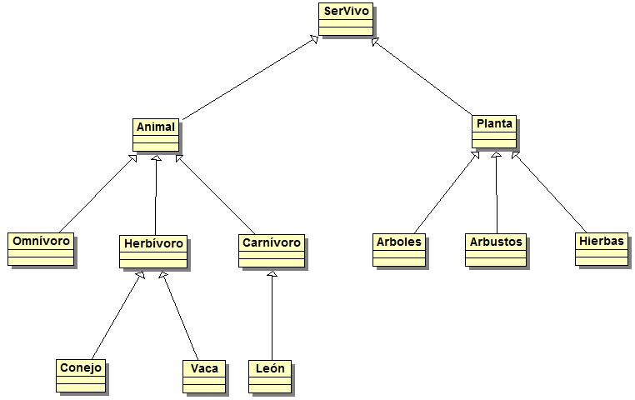
Ejemplos generalización
Representar mediante un diagrama de clases la clasificación de los seres vivos:
Los animales se deben organizar por su alimentación, esto es: Carnívoros, Herbívoros y Omnívoros
Las plantas se deben clasificar por su tipo: Árboles, Arbustos y Hierbas
Para los animales, se ponen 3 ejemplos: Conejo, León y Vaca

Slide 22
Ejemplo
El dueño de un hotel te pide a desarrollar un programa para consultar sobre las habitaciones disponibles y reservar habitaciones de su hotel
El hotel posee tres tipos de habitaciones: simple, doble y matrimonial, y dos tipos de clientes: habituales y esporádicos. Una reserva almacena
datos del cliente, de la habitación reservada, la fecha de comienzo y el número de días que será ocupada la habitación
El recepcionista del hotel debe poder hacer la siguientes operaciones:
Obtener un listado de las habitaciones disponible de acuerdo a su tipo
Preguntar por el precio de una habitación de acuerdo a su tipo
Preguntar por el descuento ofrecido a los clientes habituales
Preguntar por el precio total para un cliente dado, especificando su numero de DNI, tipo de habitación y número de noches.
Dibujar en pantalla la foto de un habitación de acuerdo a su tipo
Reservar una habitación especificando el número de la habitación, DNI y nombre del cliente.
Eliminar una reserva especificando el número de la habitación
El administrador puede usar el programa para:
Cambiar el precio de una habitación de acuerdo a su tipo
Cambiar el valor del descuento ofrecido a los clientes habituales
Calcular las ganancias que tendrán en un mes especificado (considere que todos los meses tienen treinta días).
El hotel posee información sobre que clientes son habituales. El diseño a desarrollar debe facilitar la extensibilidad de nuevos tipos de habitación o clientes y a su vez permitir agregar nuevas consultas

Slide 23
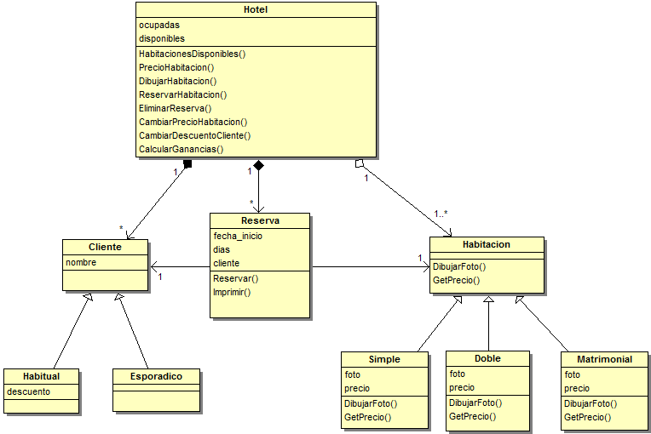
Ejemplo

Slide 24
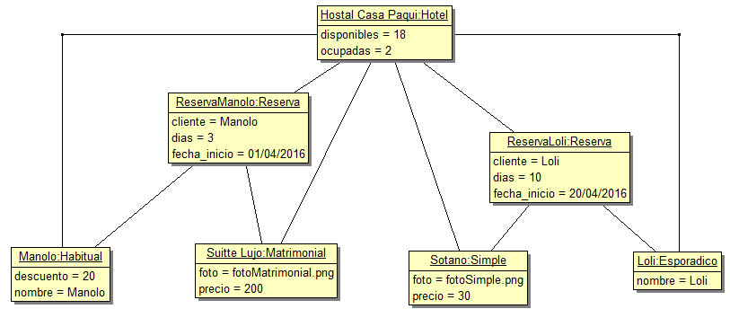
Ejemplo práctico

